Slide 2
4
電腦軟體
4-1 軟體的類型
<資訊部落>哪些軟體可以免費使用？
<資訊部落>封閉與開放文件格式
4-2 常見的應用軟體
4-3 程式語言
4-4 開放原始碼軟體與App的崛起

Slide 3
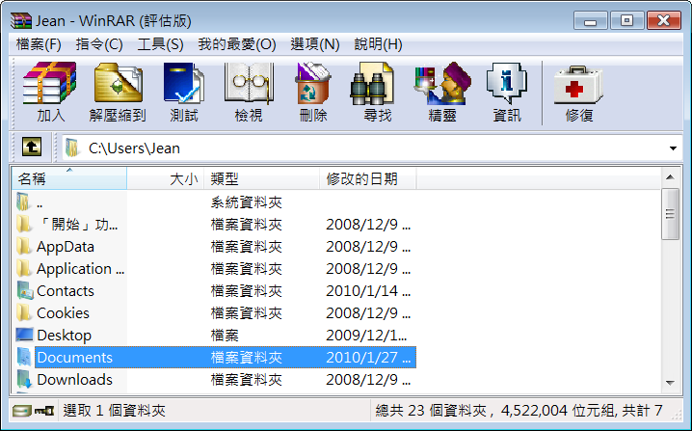
4-1 軟體的類型
P.4-2~P.4-5
系統軟體 (system software) ：負責支援電腦運作的程式，包括：
作業系統(operating system)
公用程式 (utility)
程式開發工具 (program development tool)
應用軟體 (application software) ：針對某特定事務或工作所撰寫的程式，目的是協助使用者解決問題。依設計的目的不同，應用軟體又可以分為下列兩種類型：
橫向應用軟體 (horizontal application software)
縱向應用軟體 (vertical application software)

Slide 4
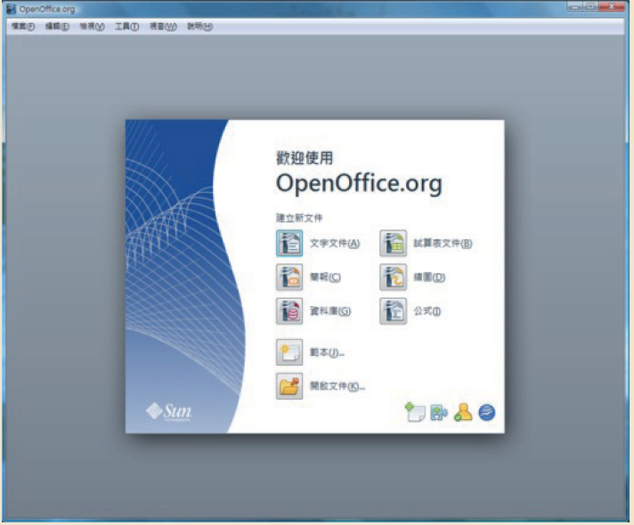
<資訊部落> 哪些軟體可以免費使用？
P.4-6
免費軟體 (freeware)
公共領域軟體 (public domain software)
共享軟體 (shareware)
試用軟體 (trial software)
開放原始碼軟體 (open source software)
■ OpenOfﬁce.org
屬於開放原始碼軟體

Slide 5
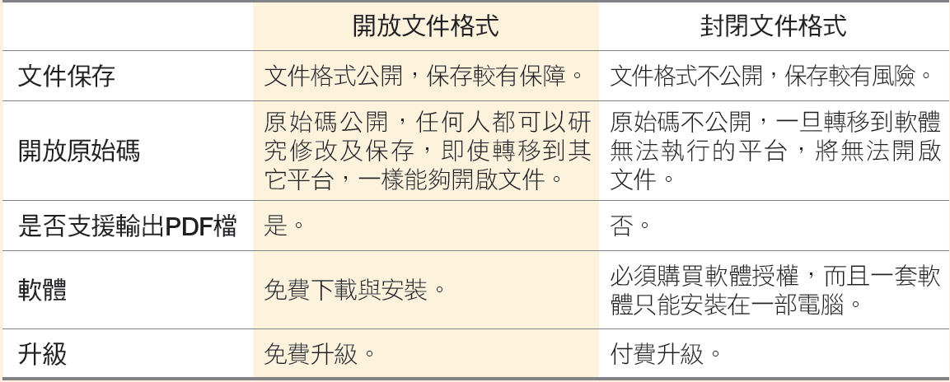
<資訊部落> 封閉與開放文件格式
P.4-7

Slide 6
4-2 常見的應用軟體
P.4-8~.4-17
4-2-1 辦公室自動化軟體
4-2-2 影像動畫繪圖軟體
4-2-3 桌面排版軟體
4-2-4 網頁設計軟體
4-2-5 影音編輯軟體與燒錄軟體
4-2-6 通訊軟體
4-2-7 電腦解題工具

Slide 7
4-3 程式語言 (1/2)
P.4-18~.4-19
4-3-1 程式語言的演進
不同的程式語言有不同的語法及用途，我們可以根據演進過程將它分成下列幾代：
第一代語言－機器語言 (machine language)
第二代語言－組合語言 (assembly language)
第三代語言－高階語言 (high level language)
第四代語言－超高階語言 (very high level language)
第五代語言－自然語言 (natural language)

Slide 8
4-3 程式語言 (2/2)
P.4-20~.4-21
4-3-2 程式語言的類型
我們可以根據思維方式將程式語言分成下列幾種類型：
命令式 (imperative paradigm)
函數式 (functional paradigm)
邏輯式 (logic paradigm)
物件導向式 (object-oriented paradigm)

Slide 9
4-4 開放原始碼軟體與App的崛起
P.4-22
開放原始碼軟體 (open source software) 指的是軟體的原創者將Beta測試版本、原始程式碼及相關文件公佈於網際網路，讓其它人免費下載、安裝與使用。
App是Application的簡稱，泛指智慧型手機、平板電腦等行動裝置上的微型應用程式。
熱門的手機遊戲App

Slide 10
本章結束

Slide 11
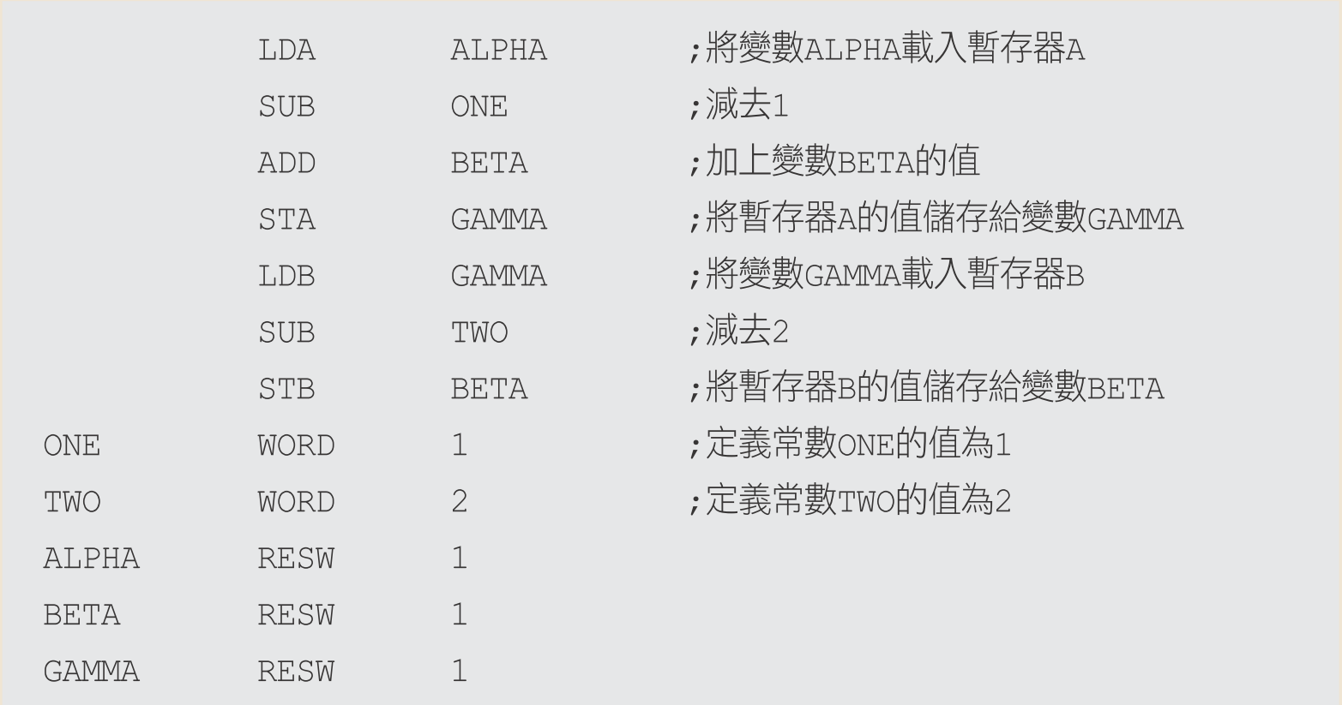
第二代語言－組合語言 (assembly language)
■ 以組合語言撰寫出來的程式其實還是不太容易閱讀

Slide 12
第三代語言－高階語言 (high level language)
■ 以高階語言撰寫的程式相當近似於英文，此例為C語言

Slide 13
第四代語言－超高階語言 (very high level language)
■使用者不再需要費心思考如何撰寫程式，只要在套裝軟體內選取工具、介面、資料庫或控制項，就能快速完成程式的開發，例如Microsoft Visual Studio就是一套功能強大的程式開發工具。

Slide 14
命令式 (imperative paradigm)
■ 以Pascal撰寫的程式

Slide 15
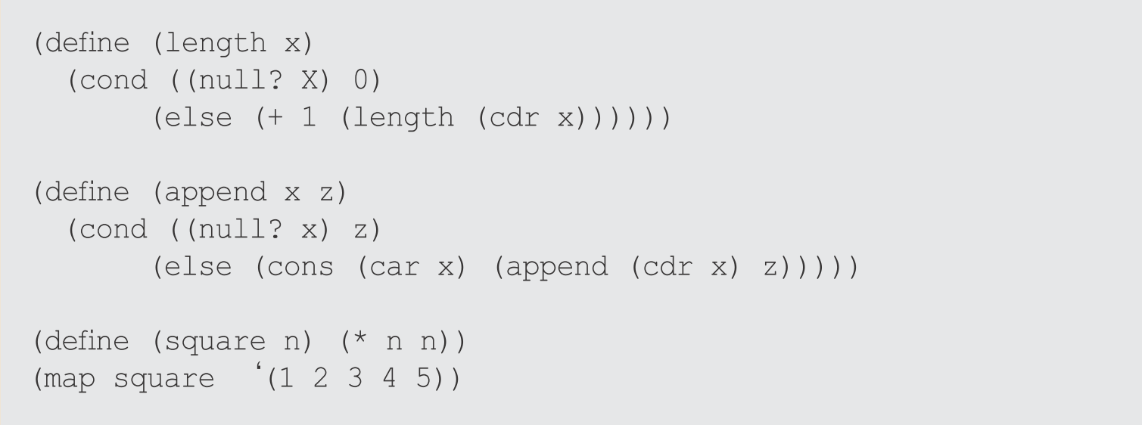
函數式 (functional paradigm)
■ 以LISP撰寫的程式

Slide 16
邏輯式 (logic paradigm)

Slide 17
物件導向式 (object-oriented paradigm)
■ 以C++ 撰寫的程式

Slide 18
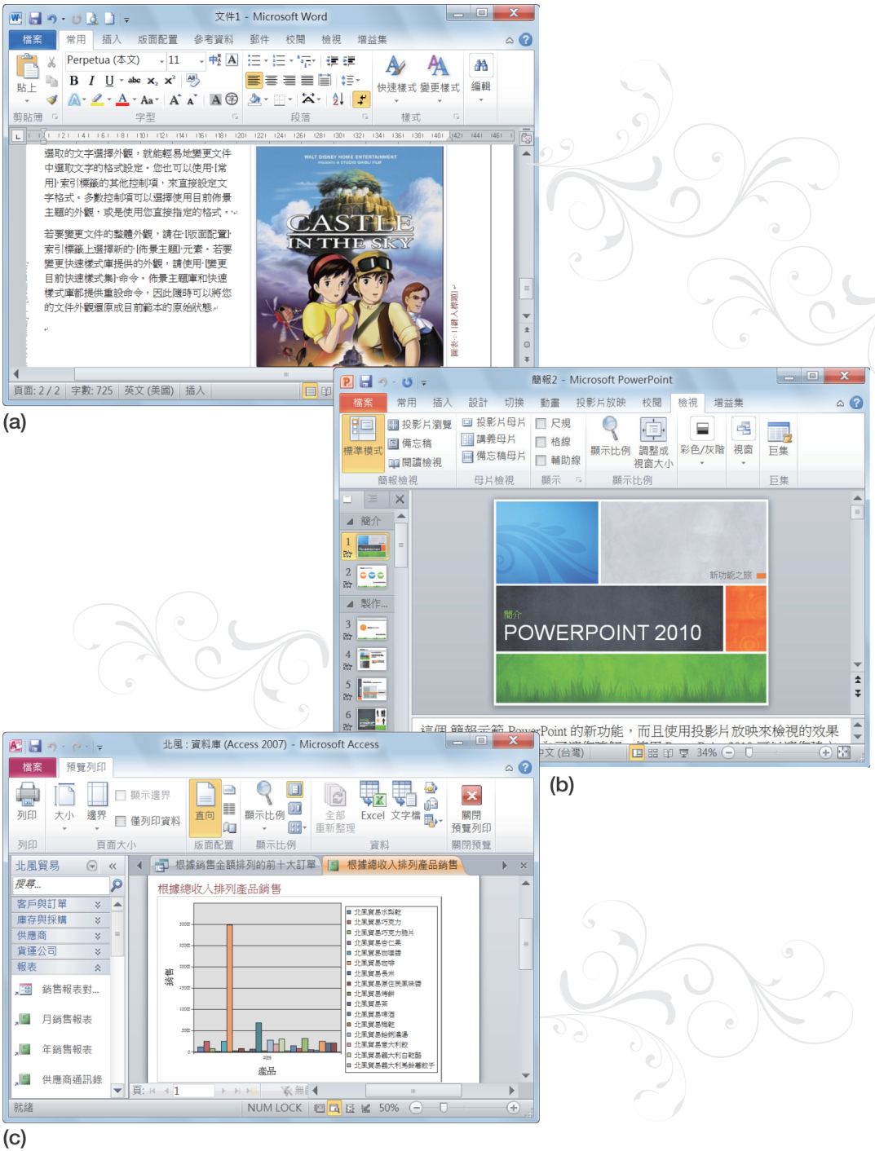
4-2-1 辦公室自動化軟體
辦公室自動化軟體指的是
企業用來提生工作效率的
應用軟體，常見的有：
文書處理軟體Word
試算表軟體Excel
簡報製作軟體PowerPoint
資料庫管理系統軟體Access
訊息管理軟體Outlook
■ (a) Word (b) PowerPoint (c) Access

Slide 19
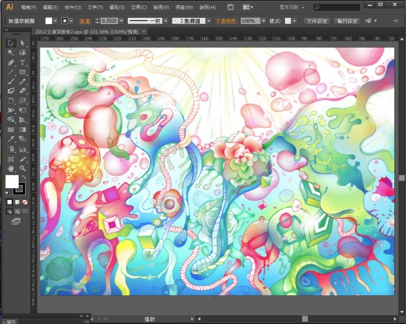
4-2-2 影像動畫繪圖軟體
市面上的影像動畫繪圖軟體很多，例如：
CorelDRAW
Illustrator
Photoshop
PaintShop Pro
AutoCAD
■ (a) Illustrator (b) Flash
(圖片來源：Adobe)

Slide 20
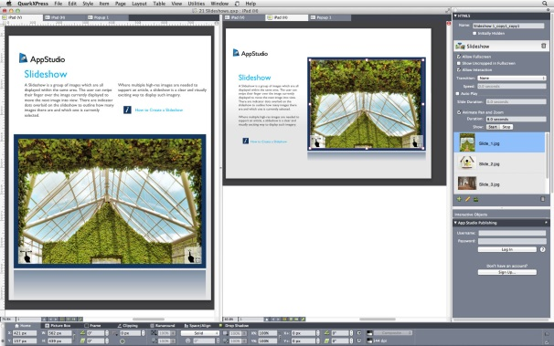
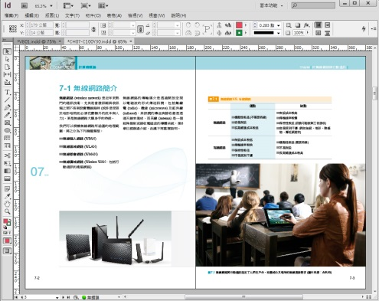
4-2-3 桌面排版軟體
生活中所接觸到的報章雜誌大部分是由下面的排版軟體編排而成：
QuarkXpress
PageMaker
InDesign
■ (a) QuarkXPress (圖片來源：Quark.com) (b) InDesign

Slide 21
4-2-4 網頁設計軟體
目前市佔率最高的所視即所得網頁設計軟體是Adobe Dreamweaver，其它像Microsoft FrontPage已經更名為Microsoft SharePoint Designer，而CyberStudio GoLive被Adobe公司併購，之後被Dreamweaver取代。
■ Dreamweaver

Slide 22
4-2-5 影音編輯軟體與燒錄軟體
影音編輯軟體與燒錄軟體的種類繁多，例如：
Adobe Audition、Sony Vegas Pro、Apple Logic Pro X、GoldWave、Audio Editor Express等聲音編輯軟體。
Corel VideoStudio會聲會影、Corel MotionStudio 3D、訊連科技威力導演、Adobe After Effects、Adobe Premiere、Apple iMove、Apple Motion等影音編輯軟體。
Apple iTunes、Yahoo! Music Jukebox等MP3播放軟體。
訊連科技PowerDVD、Corel WinDVD等影音播放軟體。
Easy CD-DA Extractor、Exact Audio Copy、Nero Audio等音樂CD轉換軟體。
Maya、3ds Max、Light Wave 3D、Cinema 4D等3D動畫軟體。
DVD威力製片、Corel DVD Copy (錄錄燒)、MyDVD、Nero Burning Rom、CloneCD、CloneDVD等光碟製作及燒錄軟體。

Slide 23
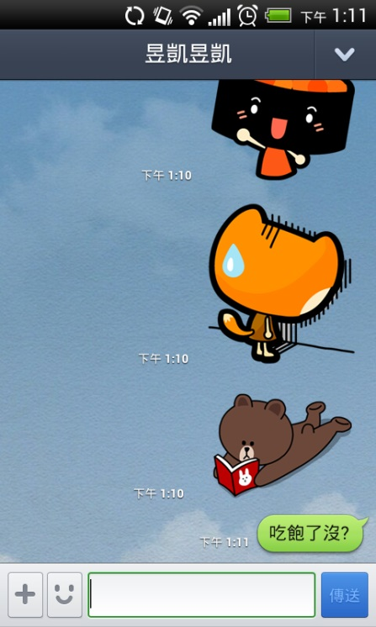
4-2-6 通訊軟體
通訊軟體的種類亦相當繁多， 例如：
瀏覽器軟體
電子郵件軟體
即時通訊及網路電話軟體
檔案傳輸軟體
檔案續傳軟體
網站下載軟體
P2P軟體
■ 即時通訊軟體LINE

Slide 24
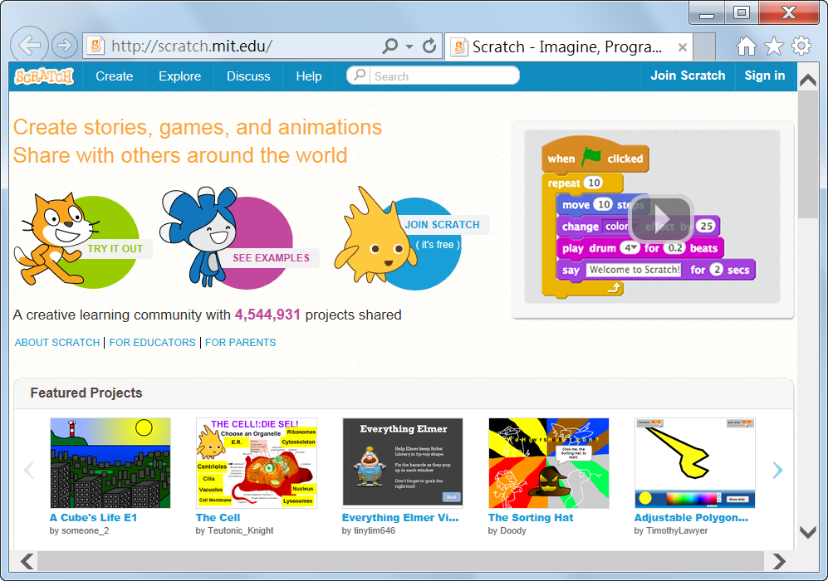
4-2-7 電腦解題工具
程式開發工具
包括「視覺化程式設計」與「程式語言」兩種，前者是藉由圖控式的軟體介面，讓使用者透過設定或拖曳物件的方式，將解題方法實作出來，而後者是選擇一種程式語言，將解題方法撰寫為程式，例如：
Game Maker
Scratch
可程式化機器人系統、
機器人學習套件
資料分析工具
常見的資料分析工具如下：
心智圖工具
流程圖工具
試算表工具
Scratch官方網站

